Slide 1

新產品測試智能監控系統
報告人|黃猛
指導主管|莊智顯 副理
報告單位|
系統軟件架構部
合作單位|
FATP RF Stations 部
2023年09月21日
Notes:
大家好，我是来自EERF-software的xxx，今天给大家带来大数据智能监控系统的报告。

Slide 2

目錄
CONTENTS
平台概述Platform Overview
技術架構及功能
Technology and Function
執行及成效
Implementation and Effectiveness
未來暢想
Think about Future
Notes:
接下來，我將從以下幾點介绍這個系統，首先是平台概述，主要介紹該平台實現的实现目标、定位以及核心功能；第二點是平台所使用的技術架構以及部分模塊的實現；第三點將介紹平台執行後所達到的一個效果；最後是對平台未來的規劃。

Slide 3
ONE
Part 01
平台概述
Platform Overview
Notes:
來看第一點，平台概述。

Slide 4


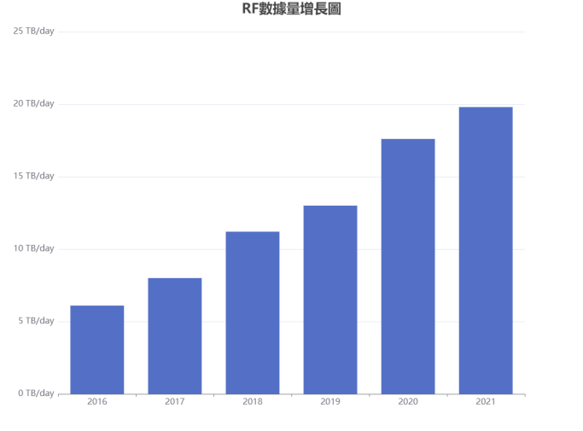



業務問題分析
過去分析處理是從insight下載數據，再通過人工處理產生報表，隨著數據逐年增長， 處理速度已不符合客戶需求，急需對分析業務進行改善
2017
2018
2019
2020
2021
2022
分析時效不足
分析過程複雜
人力消耗大
過去報表是從insight下載數據，再針對數據分析處理工作，無法即時分析, 延遲時間達到4小時以上
數據量達到每日20G的程度，測項達到十幾萬項，分析處理難度越來越高
數據分析與數據糾錯工作需要大量人力且出錯率高

Slide 5
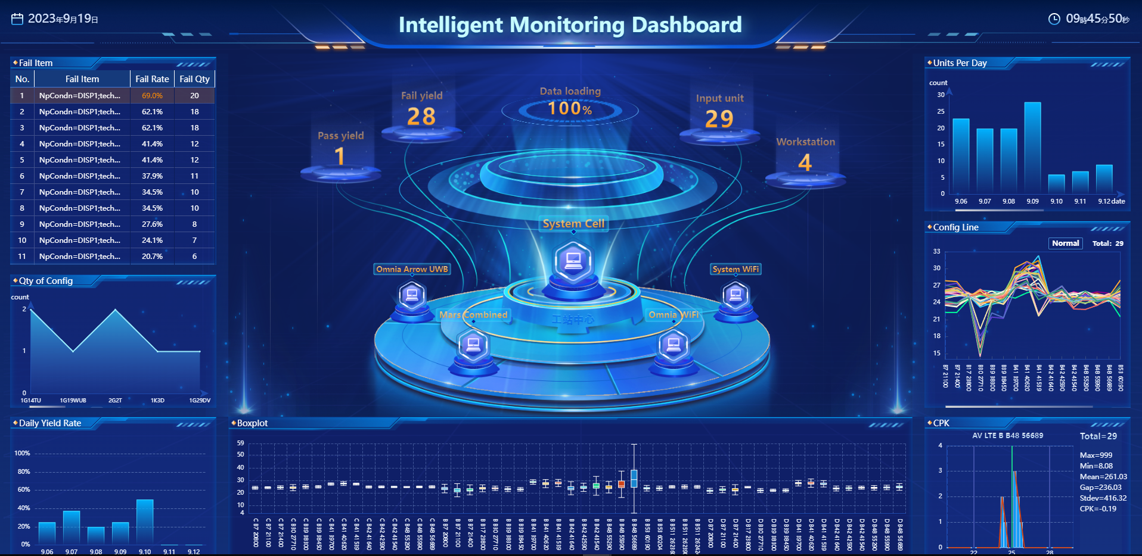
平台概述
新產品測試智能監控系統
錯誤率排序
測試機台數量
Config機台數量
Config折線圖
測試良率
正態分佈圖
測項箱型圖
Notes:
先來大概看一下，這是平台運行的整體效果圖，平台大体上可以分为8个部分，包括中间用于控制工站切换以及周围数据展示模块，這裡大家先預覽一下，後續在第三部分我們會更詳細介紹平台各個模塊實現的具體內容及含義

Slide 6



核心功能
工站1
定時數據採集
數據存儲
可視化展示
數據處理與分析
工站2
……
採集主機
服務器
用戶端
工站n
定時數據採集
數據存儲
數據分析
可視化展示
工站定時收集某時間段內的測試數據
服務器收集測試數據並將數據存儲到數據庫
對收集數據數據進行篩選及業務邏輯分析
分析數據推送到網頁系統展示
Notes:
要實現以上目標，主要是依靠這幾個核心功能來實現的，首先，当工站在测试Mac产生数据后，收集主机会定时采集到工站的数据，并将数据转发到服务器端，服务器收到数据后，对数据进行運算、存储等操作，最终再将数据推送到用户端的电脑屏幕上展示。

Slide 7
TWO
Part 02
技術架構及功能
Technology and Function
Notes:
第二部分是系统的技术架构及相关功能的介绍

Slide 8
系統架構
前端展示層
接入設備
前端架構
系統與用戶的交互界面，負責接收用戶發出的請求，以及展示返回的數據
HTML5
CSS
JS
PC端
大屏
jQuery
Echarts
Swiper
Http
Nginx
Json
Html
應用服務層
應用服務層架構
數據清洗
數據變換
定時器
Django
Spark
Pandas
系統架構的核心層，與其他三層進行交互，主要負責系統業務邏輯的實現
數據規約
數據分析
日誌記錄
NumPy
csv
logger
csv
數據採集層
定時器
傳輸協議
Socket
SSH
RTSP
系統數據來源，定義傳輸協議，負責採集並轉發工站的測試數據
異步請求
多線程
Sftp
Asyncio
OpenCV
數據存儲層
系統的數據倉庫，負責系統所有數據的存儲以及管理任務
關係型數據庫
非關係型數據庫
緩存數據庫
Oracle
MongoDB
Redis
Notes:
这是平台的系统架构，采用分层架构，大致分为4层，分别是前端展示层、应用服务层、数据采集层和数据存储层；
在前端展示层，主要是系统与用户的交互界面，负责接收用户发出的请求（例如切换工站请求等等）以及展示返回体中的数据，这层采用的技术与常用的前端技术差不多，分别是HTML5、CSS、JS三大件以及用于实现表格功能的Echarts；第二层是应用服务层，这层是系统架构的核心层，与其他三层进行交互连接，主要负责系统业务逻辑的实现，包括数据清洗、数据变换、数据规约、日志记录等等，在这层使用了Django作为服务端框架，使用Pandas、Numpy等做数据处理；第三层是数据采集层，負責采集并转发工站的测试数据，在这里我们使用了SSH连接工站上的电脑，并使用Sftp采集指定文件路径下的csv文件；第四层是数据存储层，负责系统所有数据的存储以及管理任务，针对不同类型不用场景的应用，我们使用了MongoDB、Oracle以及redis等三种数据库。
（增加每一區塊在系統中負責什麼）

Slide 9
數據採集
同步傳輸
同步傳輸機制
單次傳輸一筆數據
網路通道利用率低
數據傳輸時延大
數據3
網絡信道
數據2
數據1
RTSP
Mac工站
收集主機
SFTP
SSH
10.197.24.146
非同步傳輸
非同步傳輸機制
數據1
單次傳送多筆數據
網路信道利用率高
數據傳輸時延小
數據2
網絡信道
數據3
Notes:
接下来进一步介绍这些核心功能在实现上的具体实现，
首先，在数据收集上，数据采集指的是收集数据的电脑采集工站上产生的测试数据，这一过程中，我们根据提供的mac工站地址以及文件路径，通过ssh连接工站上的电脑IP地址，然后再通过sftp拉取指定路径下的csv文件，在这过程中，由于存在网络传输时延，为了最大限度利用网络信道，我们采用了异步传输机制，极大地提升了数据传输效率；例如图中所示，若是采用同步传输，网络信道每次只负责传送一次请求的数据，只有当这一次的数据传输完成后，才可以进行下一次数据请求的传输；而在异步传输机制中，可以根据网络信道的情况同时传输多个请求的数据，提升了信道的利用率。

Slide 10
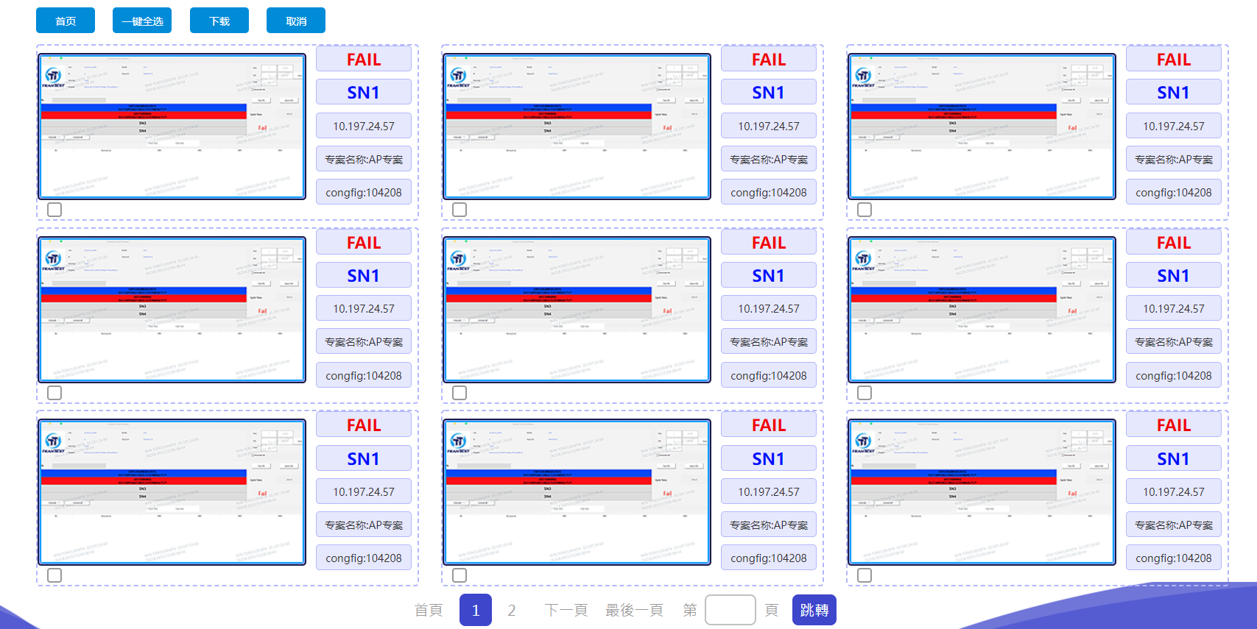
數據分析
RTSP流OCR實時分析預覽
MAC工站页面
記錄工站信息
Notes:
通過rtsp推流方式將工站畫面預覽到網頁中，然後使用OCR識別功能獲取工站畫面的詳細內容，識別各個工站的測試機台是否通過測試，以及一些機台信息。為後續數據處理做準備。

Slide 11
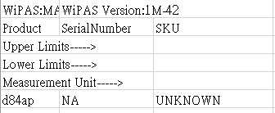
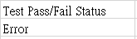
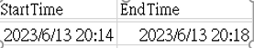
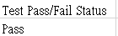
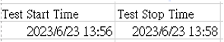
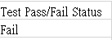
數據處理
01
規約字段
02
清洗髒數據
03
格式化數據
將含義相同文字，使用統一文字表達
過濾掉測試中斷或其他未知原因的不完整數據
統一不同格式檔案和文字排版說明
Notes:
当数据采集完成后，需要进行存储管理，但我们的由于数据是来自不同工站，不同工站的數據格式存在差異，因此我們需要進行一系列的數據處理，去掉一些不需要的信息，保證數據格式的一致性，便於存儲， 例如，上面的规约字段中，StartTime和Test Start Time都是表示这个几台的开始测试时间，但由于他们来自不同的工站，表达的形式不一样，因此，我们需要将这两个字段规约成相同的字段再进行存储。同理，测试数据也有可能存在一些未完成或者测试中断的数据，而这些数据对于我们来说是没有意义的，因此需要去掉；以及数据格式方面，也需要在这一过程进行格式化。

Slide 12

數據存儲
01
02
03
存儲技術
存儲架構
安全
MongoDB
存儲工站測試數據
Oracle
存儲SN/Config/UN相關訊息
Redis
緩存常用數據, 增加處理速度
文檔存儲
存儲非結構化數據，數據結構清晰，查詢效率高
鍵值存儲
存儲結構化數據，對數據一致性、完整性有很高要求
分佈式存儲
利用多節點技術提升數據可靠性
添加身份驗證
連接數據庫時需要提供有效的用戶名及密碼
角色和權限
不同角色分配不同權限來控制數據庫的訪問及操作
備份和災難恢復
使用策略定期備份，確保數據損壞或丟失時能迅速恢復
審查訪問日誌
定期審查MongoDB訪問和審計日誌，以檢測潛在的安全問題
Notes:
在数据存储方面，根据数据的半结构化性质，选用了以MongoDB为主的存储技术、用于存储来自工站的测试数据，还使用了Oracle存储了一些特定的数据，例如SN、Config以及uintnumber等结构化数据；为了使用户的得到更好的体验，我们还在缓存技术上使用了Redis，加快用户的请求反应。而在存储架构上，针对于前面的三种存储技术，我们别分使用了文档存储、键值对存储和分布式存储架构；并且还做了一系列的安全策略，例如在用户连接数据库时需要进行身份校验、给用户分配不同的权限，以控制其对数据库的操作、使用策略定期备份数据，确保数据的安全，还做了定期审查日志任务，以检测潜在的安全问题。
（提到了某個技術點，可以說明這個場景為什麼要用這項技術，解決了什麼問題，好處是什麼）

Slide 13
THREE
Part 03
執行及成效
Problem and Technology

Slide 14
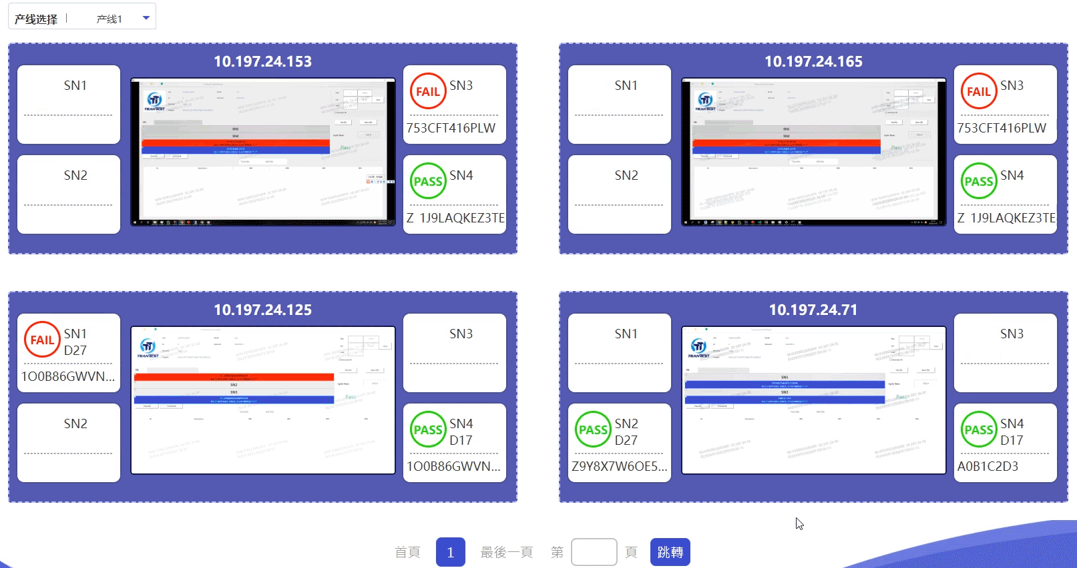
數據可視化
工站預覽
工站實時畫面
測試機台通過
測試幾台不通過
展示多個工站

Slide 15
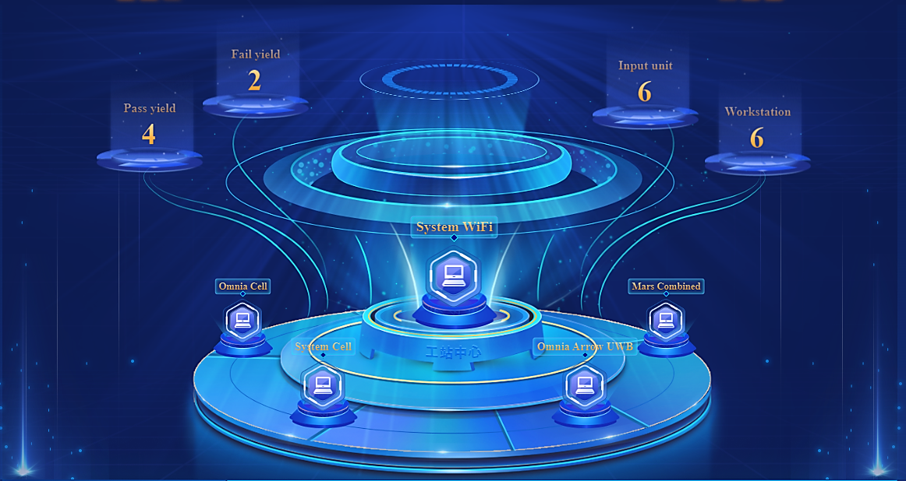
數據可視化
工站信息
測試幾台失敗數量
測試幾台總數
測試幾台通過數量
工站電腦數量
當前展示工站

Slide 16
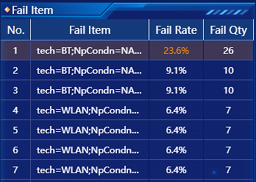
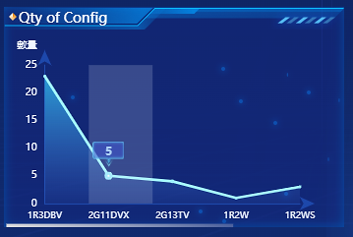
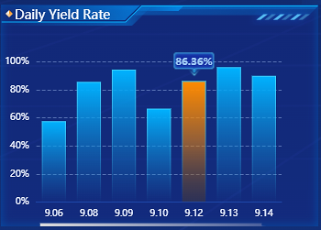
數據可視化
Fail Item 可視化
Qty of Config可視化
Daily Yield Rate可視化
測試項失敗次數降序排序
各Config機台測試數量統計
工站每天測試良率狀況

Slide 17
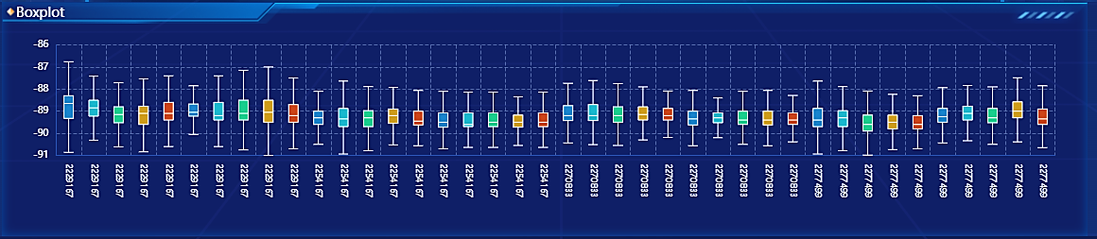
數據可視化
Boxplot可視化
1. 篩選出展示測試項，通過特定關鍵字簡化測試項名稱
2. 數據繪製成箱型圖表達測試數據的分佈情況

Slide 18
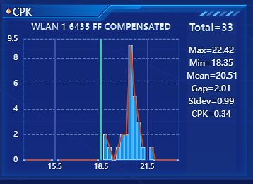
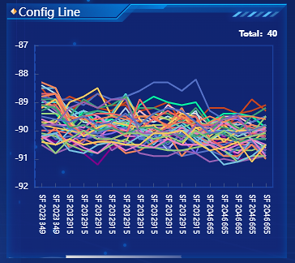
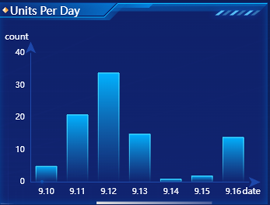
數據可視化
CPK 可視化
Config Line可視化
Units Per Day可視化
測試項數據正態分佈圖
機台數據Config曲線圖
工站每天測試總次數

Slide 19
FOUR
Part 04
未來暢想
Implementation and Effectiveness

Slide 20
未來展望
可操作性不足：不能根據需求和偏好自由配置和定制報告及視覺化效果
不足
依賴資料來源：工站源資料存在較多缺失、不完整數據時，可能對分析結果造成影響
自動化和智慧化的報告生成：自動分析用戶資料和需求，生成視覺化報告，包含適當的圖表、統計指標和文字描述
提高數據質量：實施數據質量檢查和數據清洗流程，制定規範的數據檢驗辦法，以保持數據的準確性和可靠性
改進和展望
更強大的資料處理和分析能力：通過優化演算法、引入分佈式運算等技術手段快速處理更大規模的數據
實時處理：增強實時數據處理能力，支援實時拉取工站測試數據以及可視化展示

Slide 21
THANKS!
2023年09月21日

Slide 22
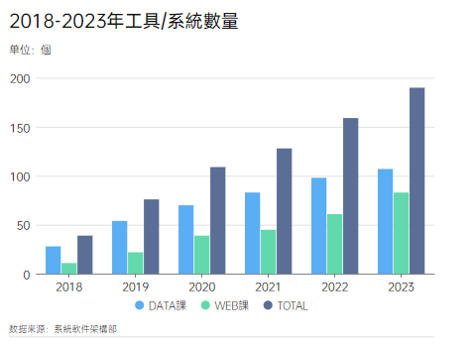
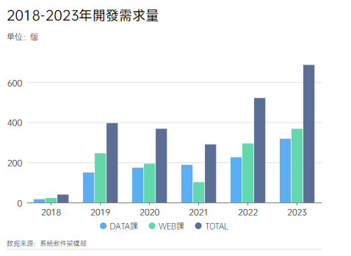
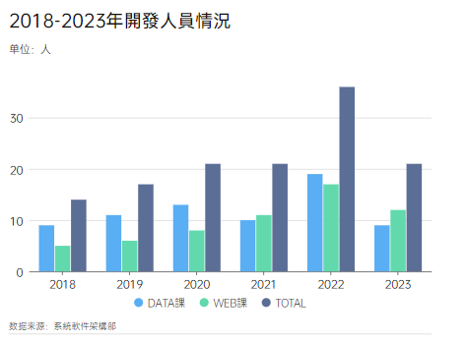
部門工作量化
2018-2023年工具/系統數量
2018-2023年開發需求量
2018-2023年開發人員情況
待维护工具/系统逐年攀升
網站系統數量達80+
工具數量突破100
年開發需求整體呈上升趨勢
年需求量已達300+
總需求量突破2300
工具/系统開發人數波動較大
人數較2022減少近42%
人均工作量增加126%

Slide 23
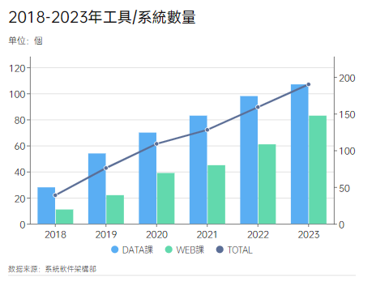
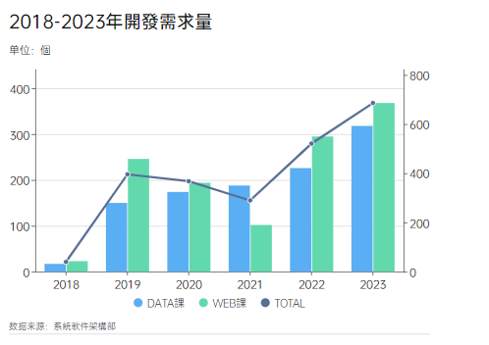
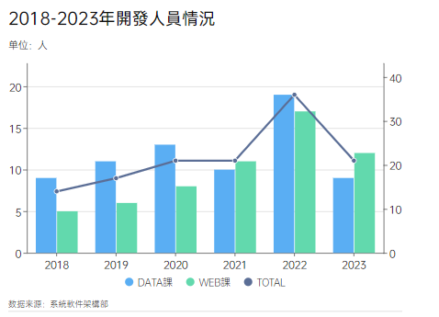
部門工作量化
2018-2023年工具/系統數量
2018-2023年開發需求量
2018-2023年開發人員情況
待维护工具/系统逐年攀升
網站系統數量達80+
工具數量突破100
年開發需求整體呈上升趨勢
年需求量已達300+
總需求量突破2300
工具/系统開發人數波動較大
人數較2022減少近42%
人均工作量增加126%

